Slide 1
Kääntyminen maailman puoleen Jeesuksen nimessä

Slide 2
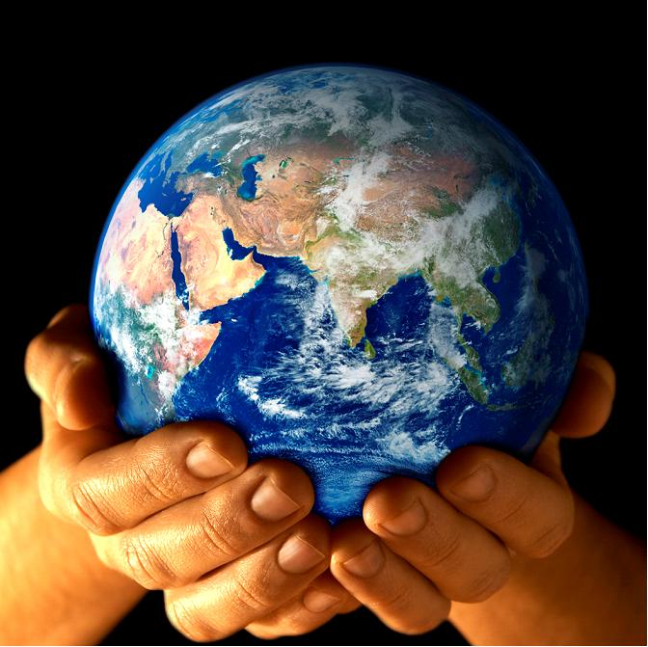
”Minulle on annettu kaikki valta taivaassa ja maan päällä.” Matt. 28:18
Mitä Jeesus teki vallallaan?

Slide 3
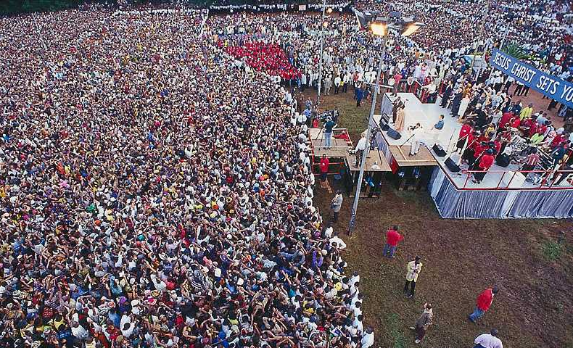
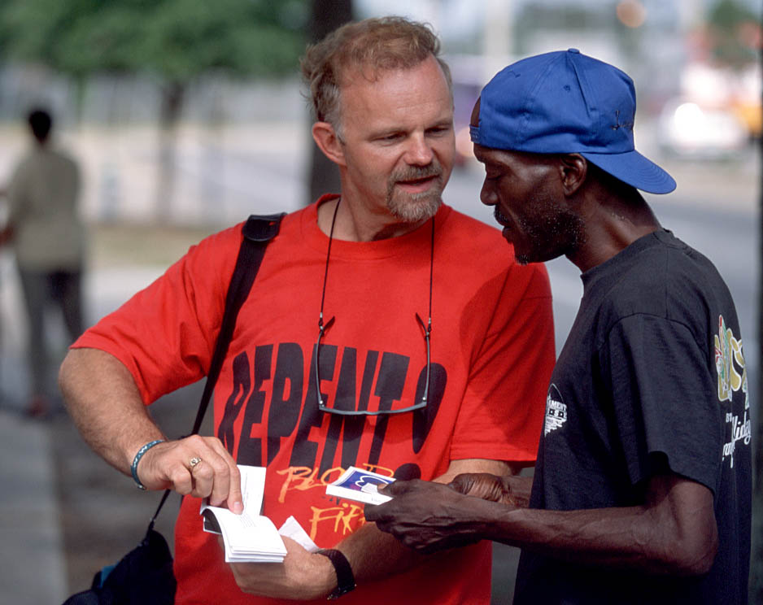
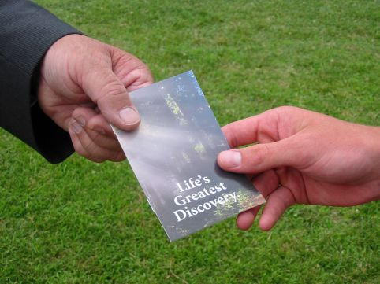
Valtuutti ja lähetti meidät
julistamaan evankeliumia!
”Menkää siis ja tehkää kaikki kansat minun opetuslapsikseni” Matt. 28 19.
”Niinkuin Isä on lähettänyt minut, niin lähetän minäkin teidät." Joh. 20:21

Slide 4
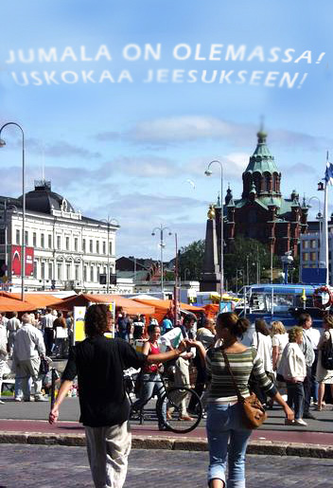
Miksi Jeesus käytti
valtaansa näin
erikoisella tavalla?
Miksei kaikkivaltias Jumala laita taivaalle tekstiä tai tee jotain muuta vakuuttavaa, että kaikki uskoisivat Häneen?

Slide 5
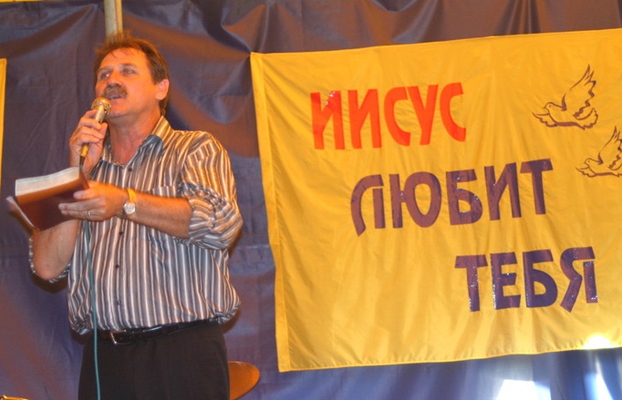
ENSIMMÄINEN SYY: Jumalan säätämys
on toimia maan
päällä ihmisen kautta.
Juuri siksi Jumalan toinen persoona Jeesus itsekin tuli ihmiseksi.
Evankeliumi on siksi levitettävä ihmisen kautta, ihmiseltä ihmiselle.

Slide 6
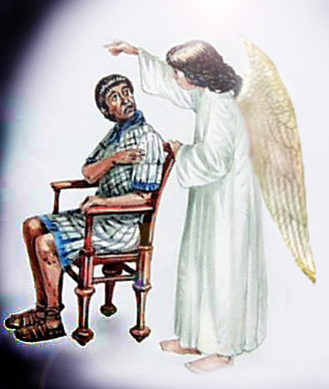
Esimerkki:
Enkeli ilmoitti Korneliukselle vain, mistä löytyy ihminen kertomaan pelastussanoma!
(Apt. 10)
Apt. 10: 38-44 Pietari julistaa:
Hänet Jumala herätti kolmantena päivänä ja antoi hänen ilmestyä, ei kaikelle kansalle, vaan Jumalan ennen valitsemille todistajille, meille, jotka söimme ja joimme hänen kanssaan sen jälkeen, kuin hän oli kuolleista noussut. Ja hän käski meidän saarnata kansalle ja todistaa -- että jokainen, joka uskoo Jeesukseen, saa synnit anteeksi hänen nimensä kautta.

Slide 7
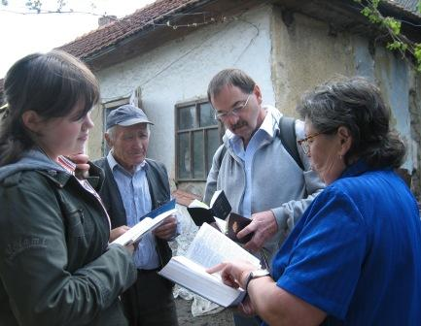
TOINEN SYY: Tavoitteena on uskon kuuliaisuus, ei vain usko Jumalan olemassa-oloon. (Room. 1:5)
Julkisia ihmeitä on jo kokeiltu - turhaan: vedenpaisumus, meren halkaisu, pilvenpatsaat...
Evankelioinnilla ihmisen kautta toden-näköisesti pelastuu suhteessa eniten ihmisiä.

Slide 8
Jeesus antoi meille varustukseksi:
1. Oman nimensä ja sen tuomat valtuudet
Mark. 16:17 Ja nämä merkit seuraavat niitä, jotka uskovat: minun nimessäni he ajavat ulos riivaajia...

Slide 9
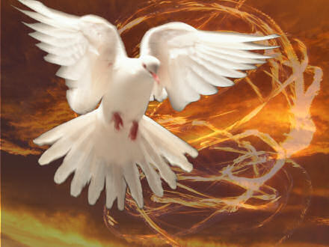
Jeesus antoi meille varustukseksi:
2. Pyhän Hengen
Apt. 1:8: -- kun Pyhä Henki tulee teihin, te saatte voiman, ja te tulette olemaan minun todistajani -- aina maan ääriin saakka".

Slide 10
Olemme Hänen lähettejään ja edustajiaan maailmassa ihmisten ja henkivaltojen edessä
Pietari ja Paavali toimivat Jeesuksen arvovallalla ja hänen edustajinaan:
Apt. 3:6 Pietari sanoi rammalle: ”Mitä minulla on, sitä minä sinulle annan: Jeesuksen Kristuksen, Nasaretilaisen, nimessä, nouse ja käy.”
Apt. 16:17-18 Paavali kääntyi ja sanoi hengelle: "Jeesuksen Kristuksen nimessä minä käsken sinun lähteä hänestä." Ja se lähti sillä hetkellä.

Slide 11
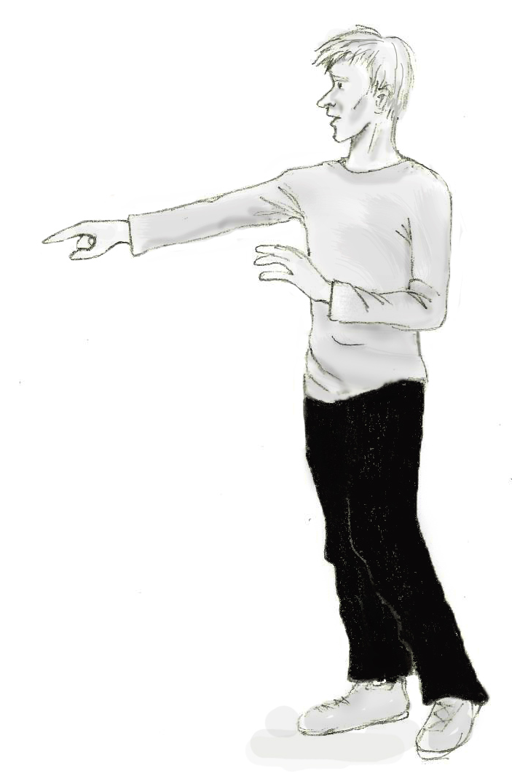
Jumala tunnustaa valtuutesi,
kun sinä todella
rukoilet ja toimit
Jeesuksen nimessä.
Myös pimeyden henkivallat
tunnustavat valtuutesi,
jotka ovat käskysanasi takana,
kun sinä todella toimit
Jeesuksen nimessä.

Slide 12
Edustamme henkivaltojen edessä Häntä, joka on:
maailmankaikkeuden korkein auktoriteetti, ja jonka nimessä kaikkien polvien on notkistuttava (Fil 2:10),
jonka alle kaikki vallat ja voimat ovat alistetut (1 Piet. 3:22),
jonka työn kautta hallituksilta ja valloilta on riisuttu aseet ja heidät on asetettu julkisen häpeän alaisiksi (Kol 2:15.)

Slide 13
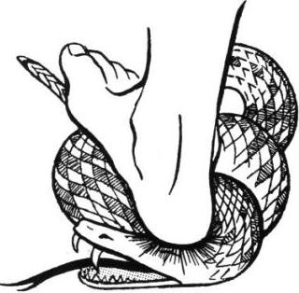
Jeesus on saanut voiton vihollisesta.
Toimiessamme Jeesuksen nimessä
me toimeenpanemme tätä voittoa.
”Minä olen antanut teille vallan tallata käärmeitä ja skorpioneja ja kaikkea vihollisen voimaa, eikä mikään ole teitä vahingoittava."
Luuk. 10:19

Slide 14
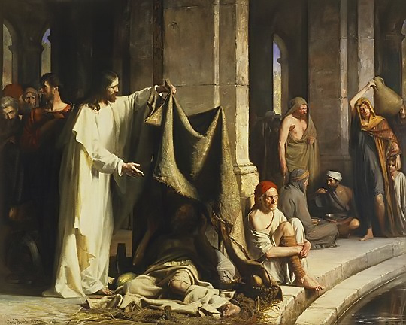
Jumalan edustaminen ja Hänen puolestaan puhuminen
Jeesus ei rukoillut sairaiden puolesta vaan julisti heille terveyden, samoin apostolit.
”Nouse, ota vuoteesi
ja kävele.”

Slide 15
Kuinka Pietari saattoi sanoa halvaantuneelle miehelle käskysanat
”Nouse ja kävele”?
Pietarin sanat perustuivat sille,
että hän edusti Jeesusta
ja puhui Jeesuksen puolesta.
Pietari julisti Jumalan tahdon mukaisen käskysanan tähän tilanteeseen.

Slide 16
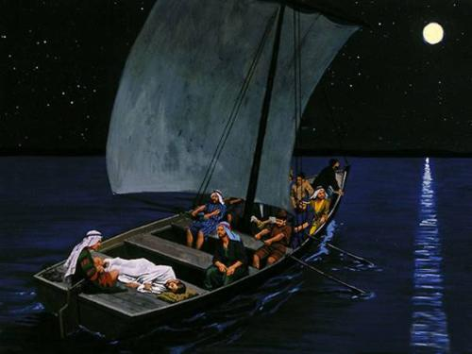
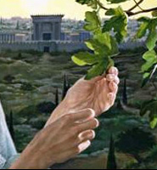
Jeesus itse julisti eri tilanteisiin
Jumalan käskyn:
Kun Jeesus puhui myrskylle
ja viikunapuulle, hän puhui
Jumalan puolesta.
”Vaikene ja ole hiljaa!”
”Älköön sinusta ikinä enää
hedelmää kasvako!”

Slide 17
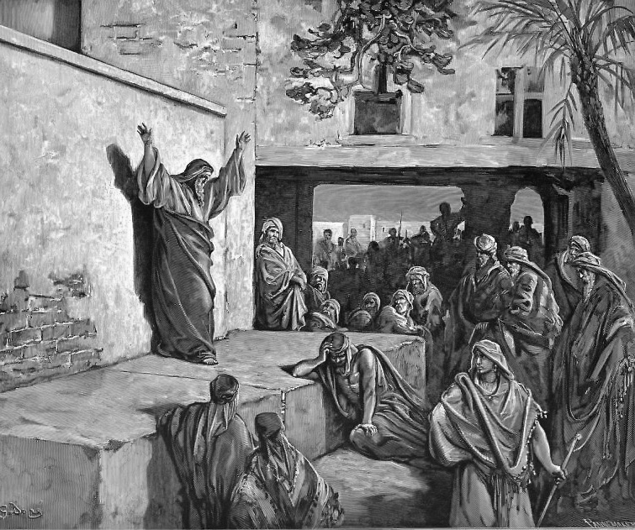
Profeetat puhuivat Jumalan puolesta,
Hänen äänenään maan päällä:
"Kuulkaa, kaikki kansat; ota korviisi, maa, ja kaikki, mitä maassa on.” Miika 1:2

Slide 18
Olennaista ei ole se, kuuliko kukaan tai mikään näitä sanoja.
- Koko maa ei kuullut profeetta Miikan ääntä
- Myrsky ei kuullut Jeesuksen ääntä,
- Viikunapuu ei kuullut Jeesuksen käskyä,
- Kuollut Tabita ei kuullut Pietarin ääntä,
Kuolleet luut eivät kuulleet Hesekieliä.
Jumalan edustajina nämä henkilöt
sanoivat Hänen puolestaan
toimeenpanevan käskysanan.

Slide 19
Meidän omat sanamme
eivät saa aikaan mitään!
Mutta Pyhän Hengen vaikuttama julistus
vapauttaa Jumalan voiman eri tilanteisiin.
Meillä ei ole valtuuksia käskeä Jumalaa
tai Jumalan Henkeä,
mutta Jumalan puolesta puhuminen
Hänen valtuuttamanaan
vapauttaa Hänen voimansa toimimaan.

Slide 20
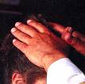
Sekä esirukous että Jumalan puolesta puhuminen Jeesuksen nimessä
perustuvat samalle Jumalan säätämykselle :
Hän toimii maan päällä yhteistyössä ihmisen kanssa.
JUMALA KUTSUU JA ASETTAA MEITÄ
pyytämään asioita
puhumaan puolestaan
toimeenpanemaan toimil-
lamme Hänen tahtoaan

Slide 21
YHTEENVETO:
Jeesuksen nimessä toimimisella on kaksi suuntaa: Isään päin ja maailmaan päin
Apt. 9:39-41 Pietari -- laskeutui polvilleen ja rukoili; ja hän kääntyi ruumiin puoleen ja sanoi: "Tabita, nouse ylös!” Niin tämä avasi silmänsä.
Pietari toimi tässä molempiin suuntiin:
- rukoili ensin Jeesuksen nimessä
- käski kuollutta heräämään

Slide 22
Jeesus opetti meitä rukoilemaan
Isä meidän -rukouksessa:
”Tulkoon Sinun valtakuntasi,
tapahtukoon Sinun tahtosi myös maan päällä niin kuin taivaissa". (KÄSKYMUOTOINEN ILMAISU)
Näin samalla kertaa sekä käännymme rukoillen Jumalaan päin
että julistamme ja kutsumme Hänen tahtoaan tapahtuvaksi.

Slide 23
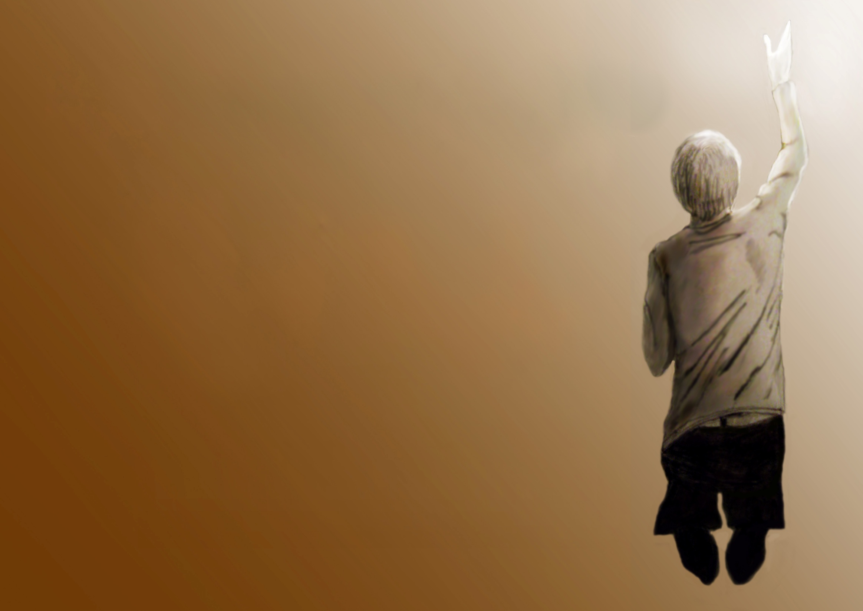
Jumalan puolesta puhuminen
Hänen valtuuttamanaan
vapauttaa Hänen voimansa toimimaan!

